Slide 1
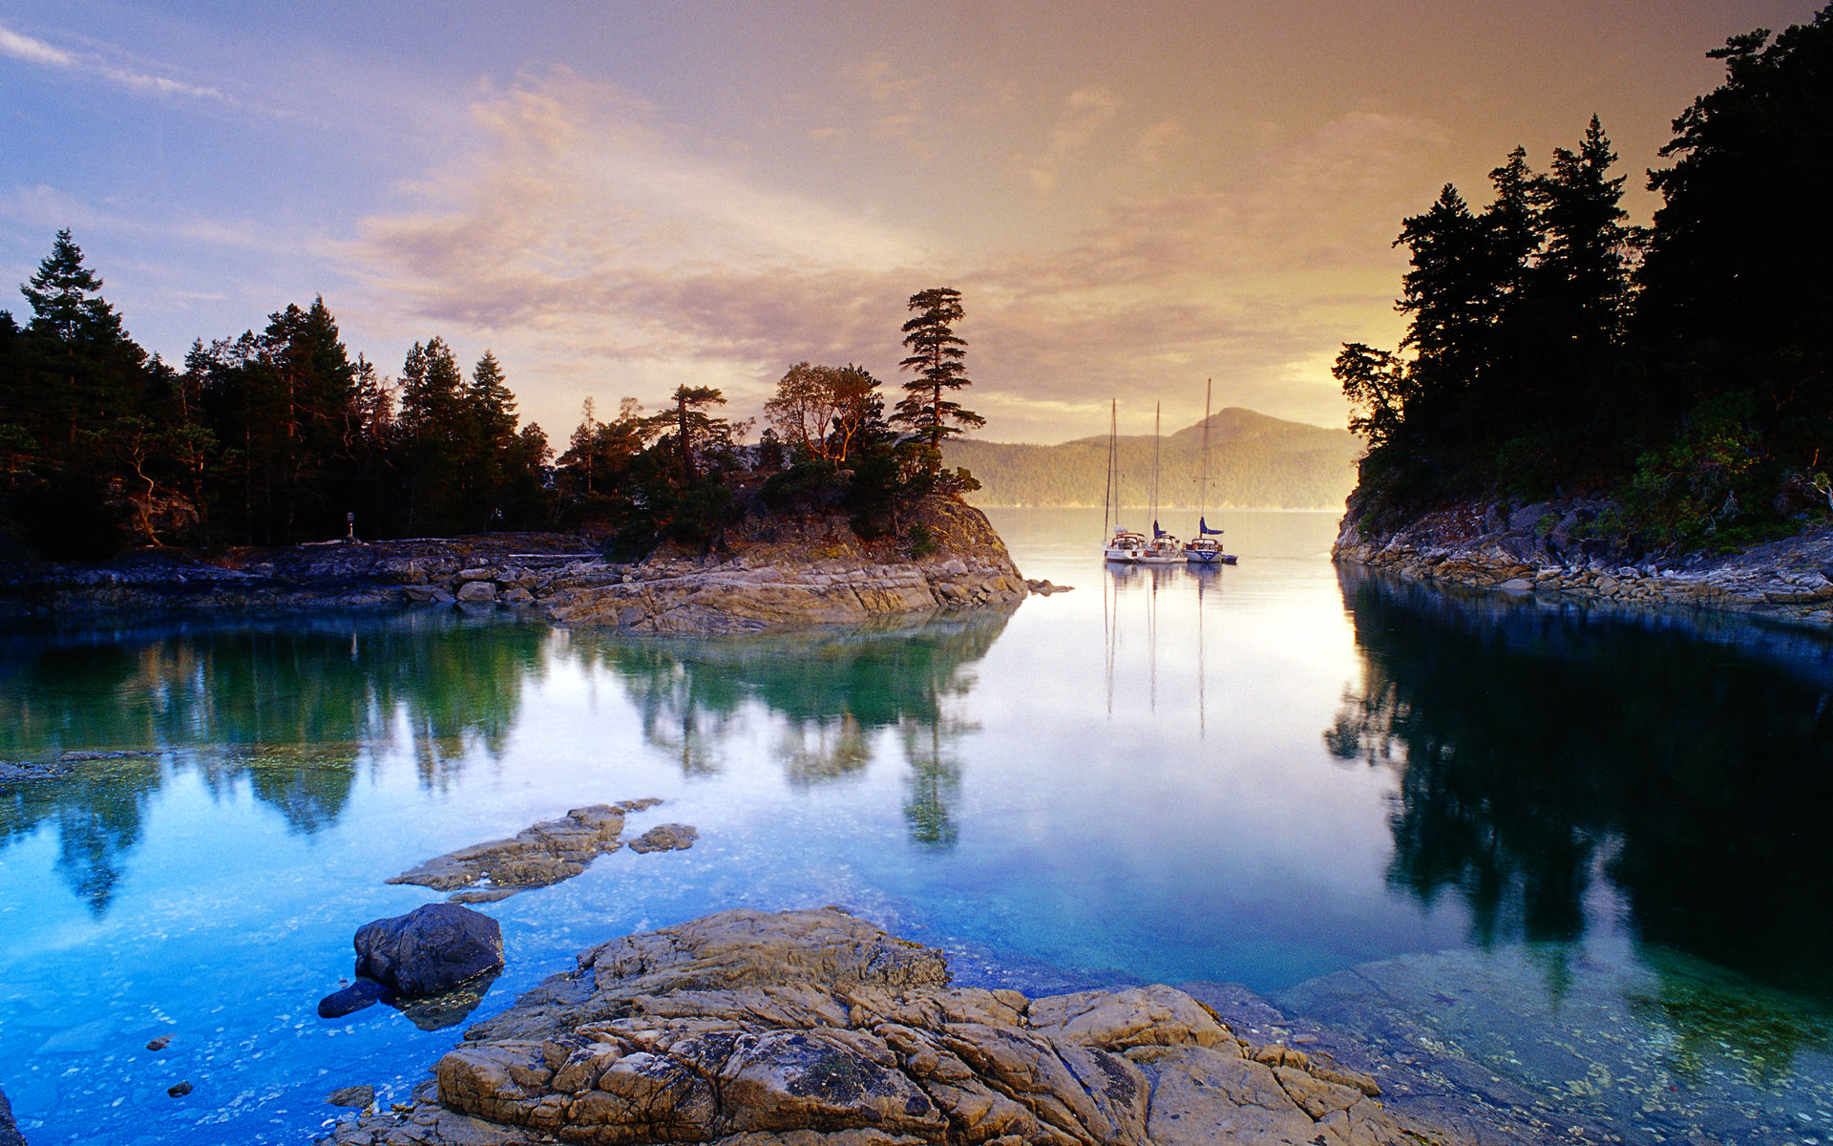
Doğadaki bu değişikliklerin günümüzde ve gelecekte ne gibi sonuçlar yaratacağını da önceden tam ve eksiksiz olarak saptamak olası değildir. Bu nedenle günümüzde modern teknolojiler kullanılarak sorunların çözümü için geçerli olan yolları bulmak için çalışmalar sürdürülmektedir.

Slide 2
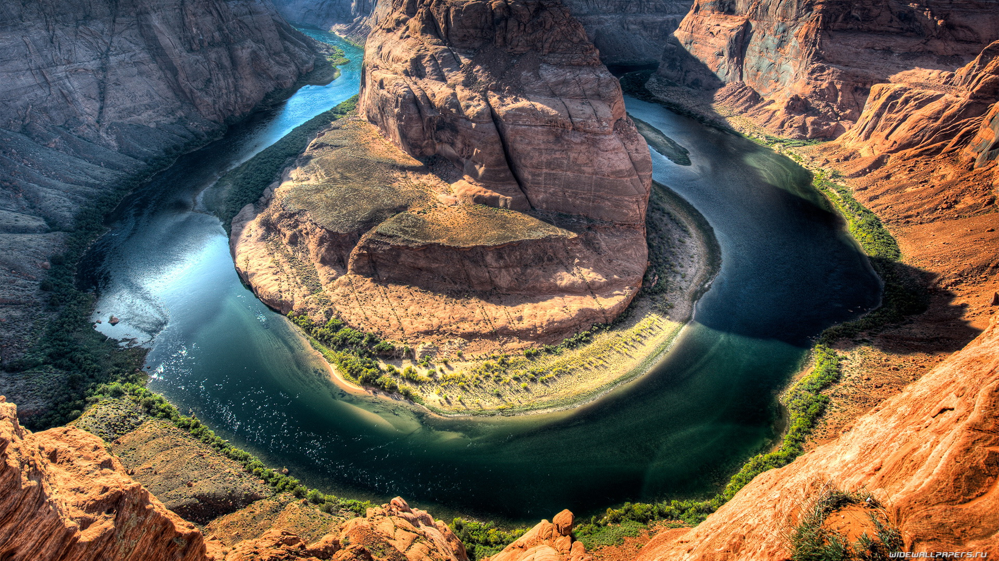
Çevre ve doğa korumanın amacı, doğal faktörlerin insanlar tarafından bu yükü kendi kendine kaldırabileceği kadar kullanılmasını sağlamak ve gerekli önlemleri almaktır.

Slide 3
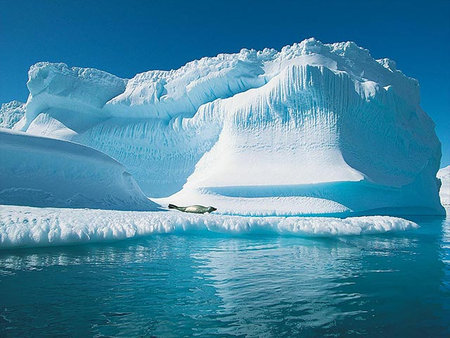
Atmosfere, toprağa ya da suya, doğanın kendi kendini yenileme gücünü aşmayacak miktarda yabancı madde vermek ve son yılların en çok tartışılan ve Dünya’nın geleceğini büyük ölçüde tehdit eden ozon tabakasının delinmesi ya da sera etkisinin artması gibi sorunlarla bir daha karşılaşmamaktır.

Slide 4
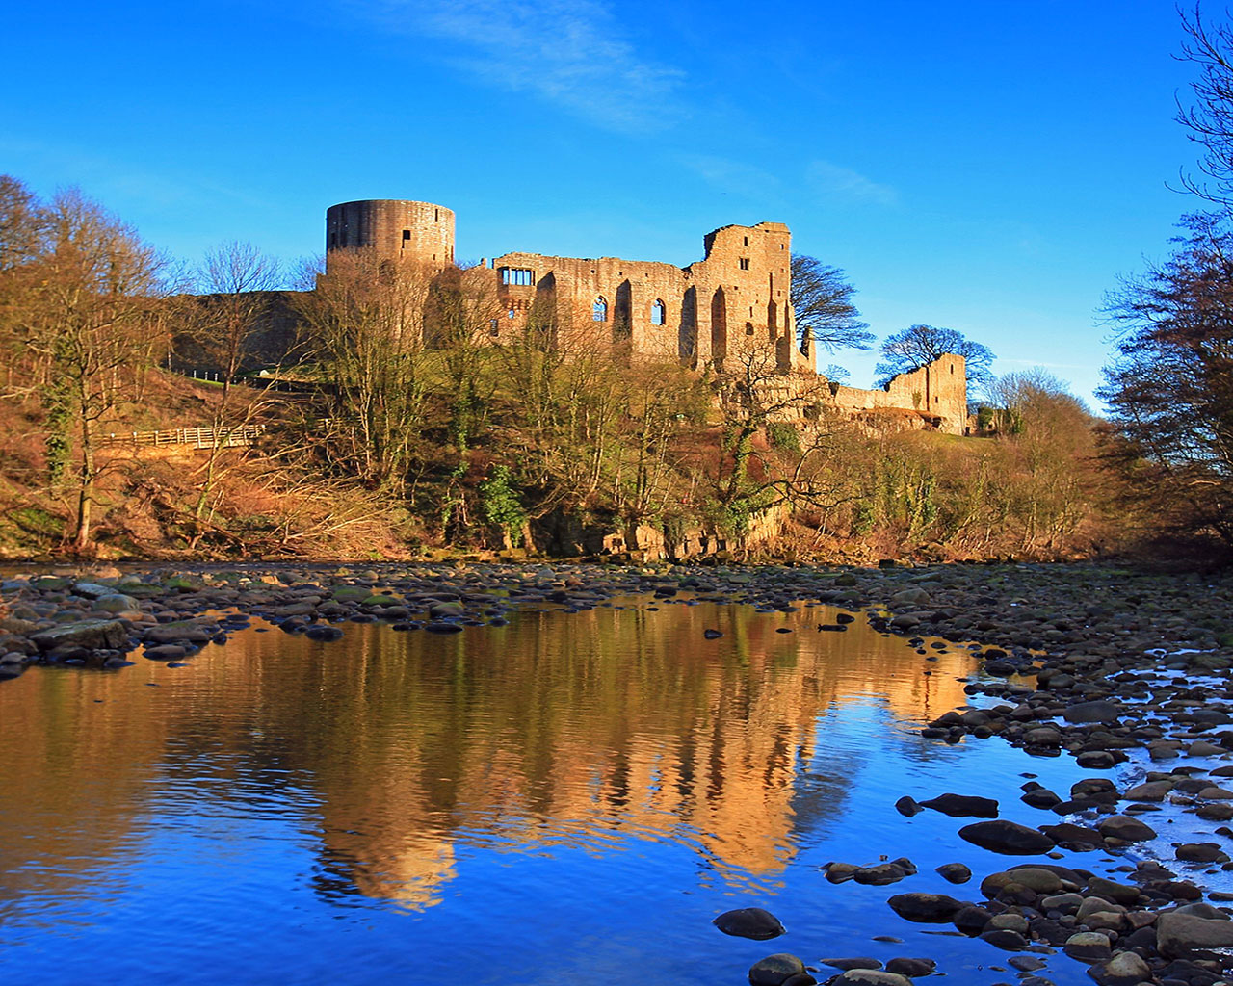
Çevre korumanın temel amacı, insan ve çevresini antropojen etkilerden koruyarak, oluşan zararları mümkün olduğu oranda ortadan kaldırmaya çalışmak ve yaşam standardının yükselmesine katkıda bulunmaktır.

Slide 5
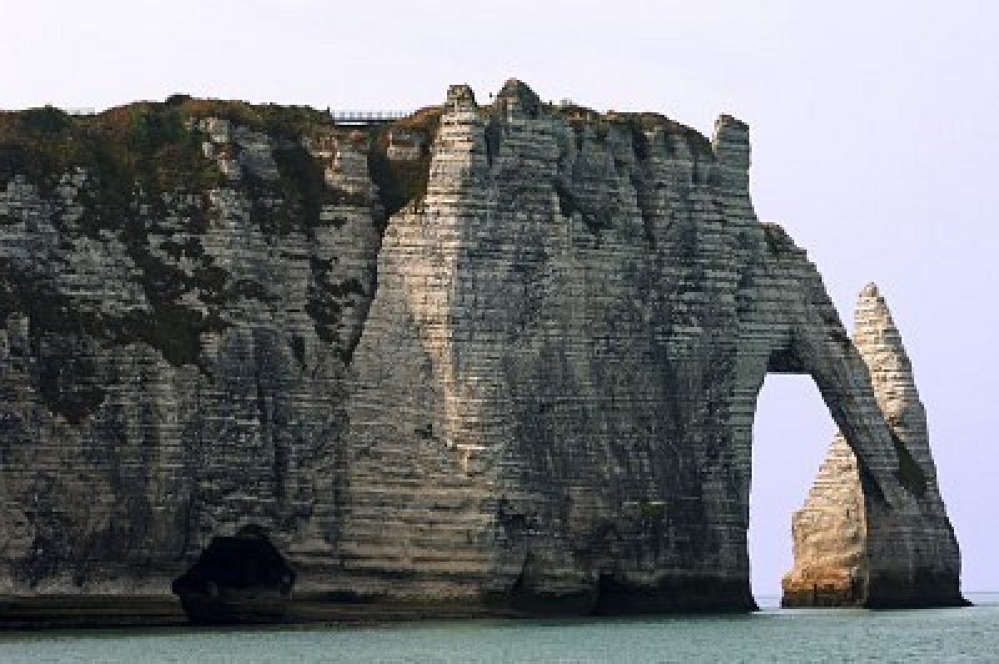
Diğer taraftan insan sağlığının korunması ve yaşam standardının yükselmesi için doğa ve doğal kaynakların korunması ve geliştirilmesi gerekmektedir.
Bu da geniş anlamda doğa korumanın görevleri içerisine girmektedir.

Slide 6
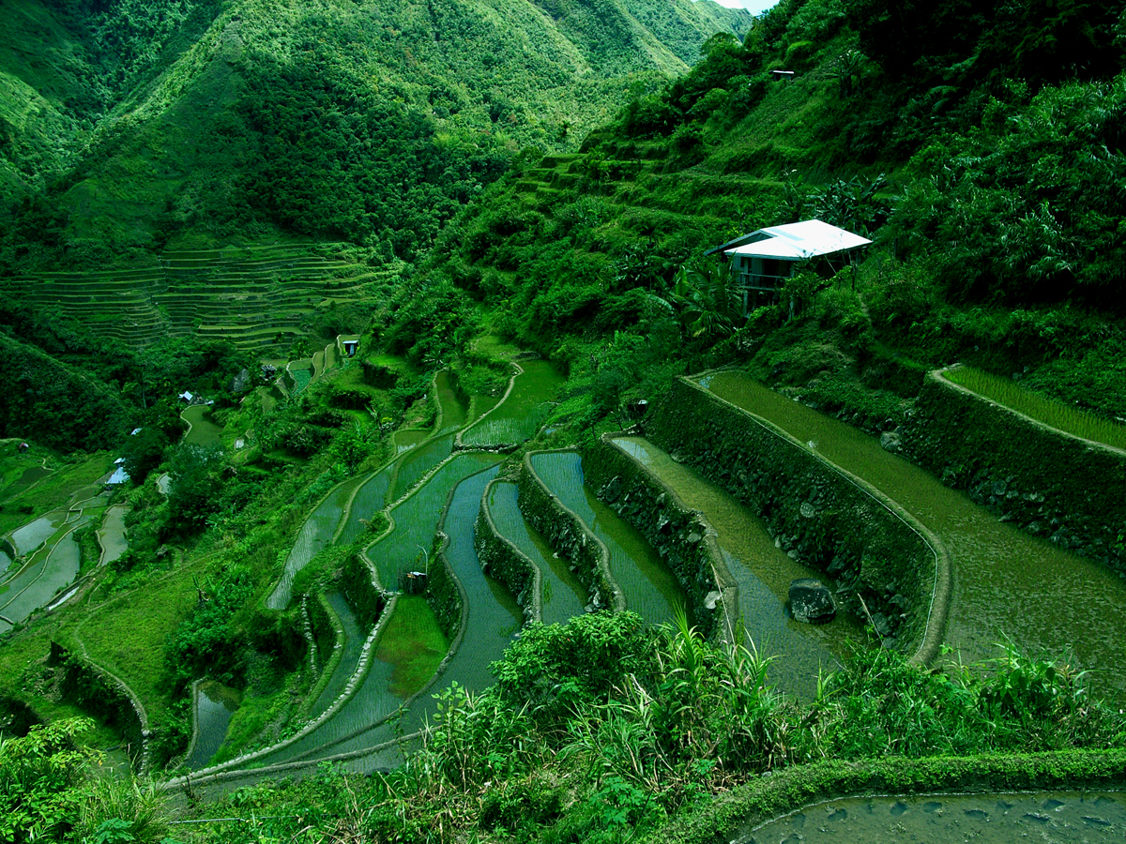

Slide 7
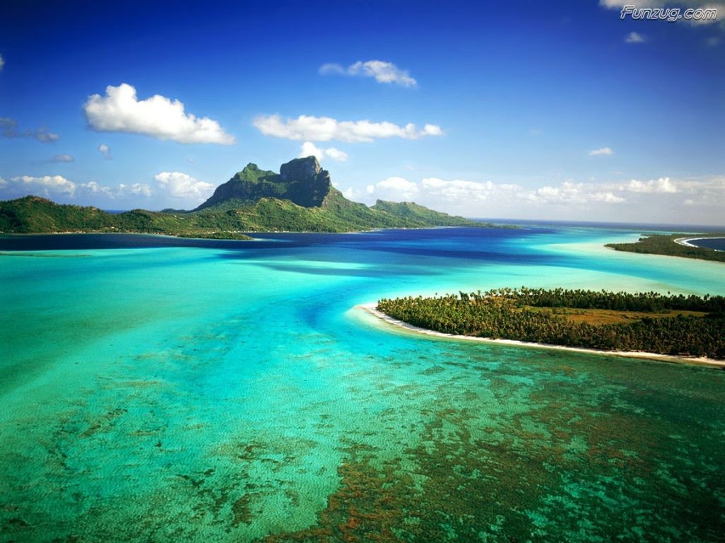
Aynı kanunun 1. Maddesinde ise kanunun amacı, dolayısıyla çevre korumanın amacı olarak ‘bütün vatandaşların ortak varlığı olan çevrenin korunması, iyileştirilmesi; kırsal ve kentsel alanda arazinin ve doğal kaynakların en uygun şekilde kullanılması ve korunması; su, toprak ve hava kirlenmesinin önlenmesi; ülkenin bitki ve hayvan varlığı ile doğal ve tarihsel zenginliklerinin korunarak, bugünkü ve gelecek kuşakların sağlık, uygarlık ve yaşam düzeyinin geliştirilmesi ve güvence altına alınması için yapılacak düzenlemeleri ve alınacak önlemleri, ekonomik ve sosyal kalkınma hedefleriyle uyumlu olarak belirli hukuki ve teknik esaslara göre’ düzenlemek hedeflenmiştir.

Slide 8
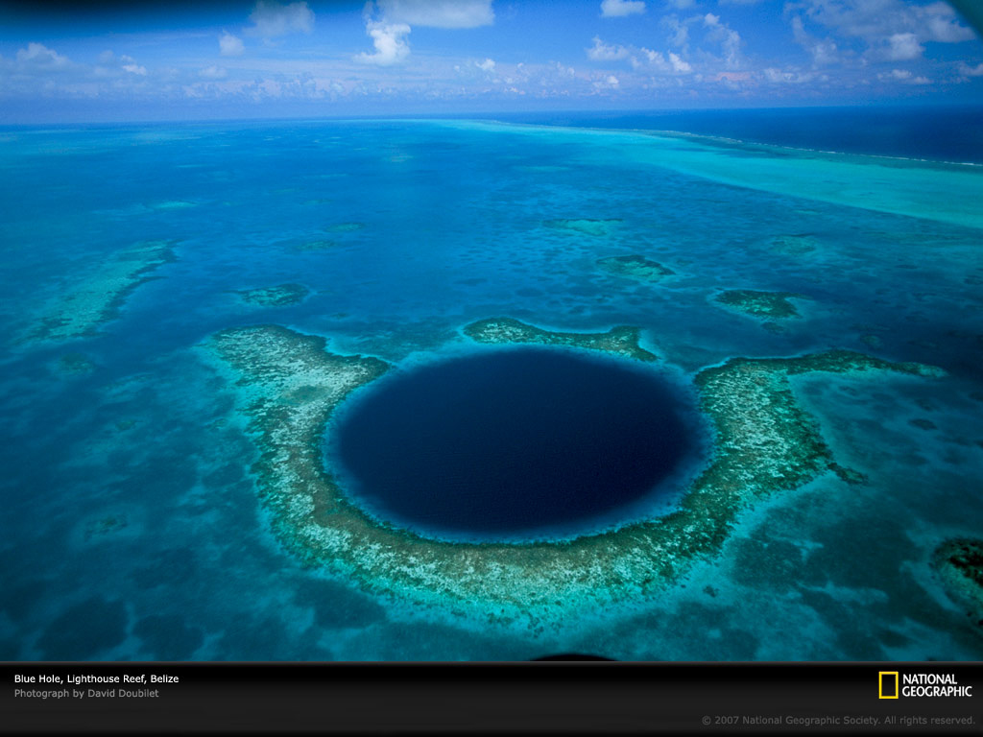
Doğa koruma bitki ve hayvan popülasyonlarının devamlılığı, türlerin zenginliği ile doğal ya da doğala yakın ekosistemlerin korunmasına katkıda bulunmakta ve koruduğu elemanlarla da hem genetik zenginliğin korunmasına ve geliştirilmesine, hem de bilimsel çalışmaların gelişmesine yardımcı olmaktadır.

Slide 9
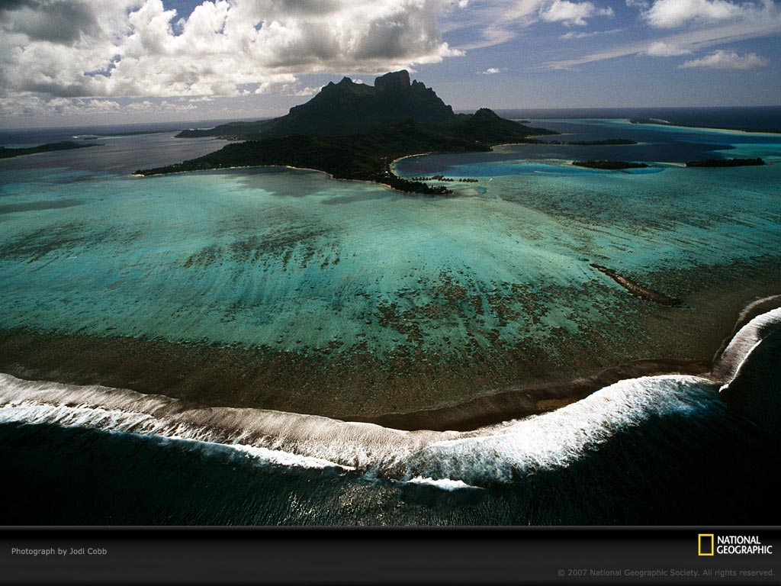
Doğa koruma bir taraftan sadece belli türlerin korunmasına öncelik vererek (örneğin, Dünya’da nesli tükenme tehlikesi ile karşı karşıya kalan Kelaynak kuşları gibi), o türlerin kaybolmasını önlemeye çalışmakta ve devamlılığı sağlamaktadır.

Slide 10
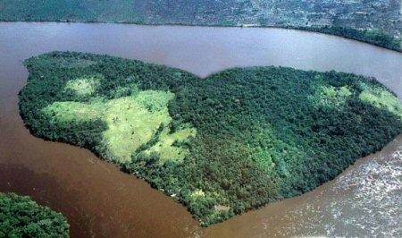
Diğer taraftan da ekolojik yönden önemli belli alanları koruyarak (örneğin, Manyas Kuşcenneti ya da Köprülü Kanyon Milli Parkı gibi) doğal-doğala yakın ekosistemlerin bozulmaması için uğraş vermek ve böylece yaşam alanlarının yani biyotopların korunmasına çalışmaktır. Biyotopların korunması olmadan, etkili ve sürekli bir şekilde türlerin korunması mümkün değildir.

